Slide 1


Slide 2

SECRETARÍA DE EDUCACIÓN
CALDAS

Slide 3
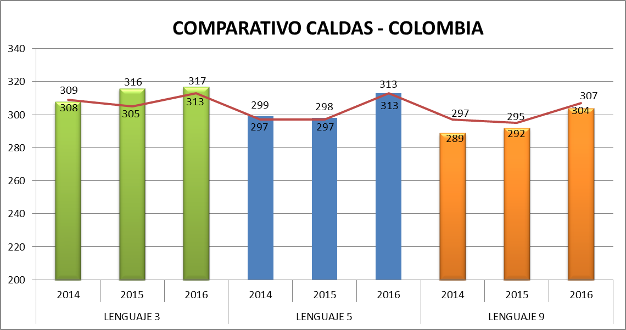
PRUEBAS SABER 3°, 5° Y 9°
LENGUAJE

Slide 4
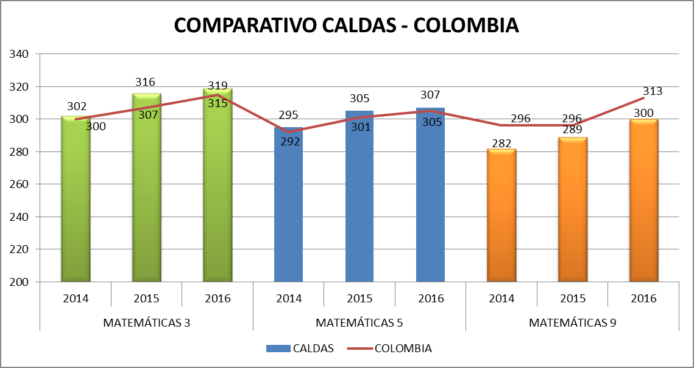
PRUEBAS SABER 3°, 5° Y 9°
MATEMÁTICAS

Slide 5

CUALIFICACIÓN
PROGRAMA
2017
186
396
342
440
2016
792
75
800
350
Formación de estudiantes para pruebas saber
Curso de Inglés 200 horas A1-A2
Curso de Inglés 200 horas A2-B1
Diplomado en Metodologías de Enseñanza
Lic. Educación Básica énfasis en Inglés
284
284

Slide 6

PAE EN CALDAS
COMPLEMENTO DESAYUNO
2016
57.839
2017
57.571
COMPLEMENTO ALMUERZO
2016
35.738
2017
35.546

Slide 7
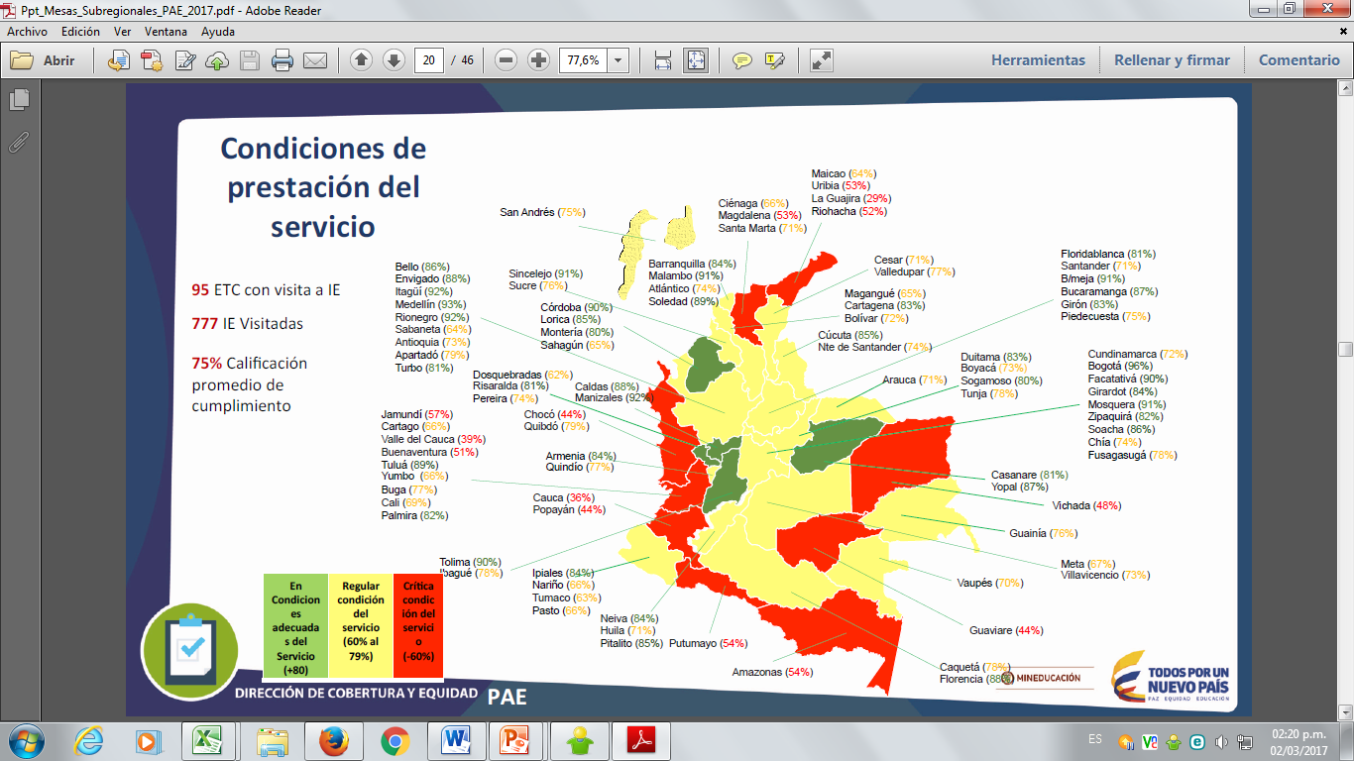
DESTACADOS EN PAE

Slide 8

ARTICULACIÓN
2.016
93
2.017
93
2.016
685
2.017
1050
INSTITUCIONES ARTICULADAS CON EL SENA
ESTUDIANTES UNIVERSIDAD EN EL CAMPO

Slide 9
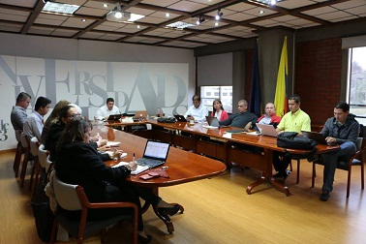
CLÚSTER EDUCACIÓN SUPERIOR EJE CAFETERO
El Clúster busca articular acciones interinstitucionales para fortalecer los procesos de educación superior en la región Eje Cafetero.
PROYECTO REGIONALIZACIÓN PROGRAMA DE FORTALECIMIENTO PUNTO NODAL ANSERMA
FINANCIACIÓN | COFINANCIACIÓN - PARTICIPANTES | BENEFICIARIOS
Ministerio de Educación Nacional | Universidad Tecnológica de Pereira Universidad del Quindío Universidad de Caldas IES – CINOC SENA (Caldas, Risaralda y Quindío) Secretarias de Educación Departamental | Comunidad Eje Cafetero (Clúster) Occidente de Caldas – Norte de Risaralda

Slide 10
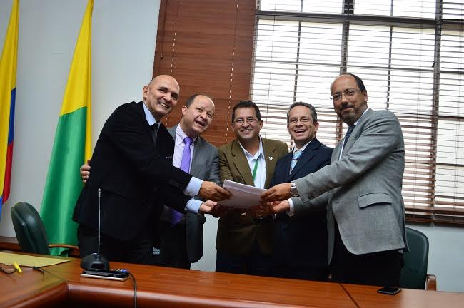
UNIVERSIDAD PÚBLICA PARA EL MAGDALENA CALDENSE
El 11 de noviembre de 2016, El alcalde de La Dorada, Diego Pineda Álvarez, entregó formalmente el acuerdo 015 de noviembre 8 emitido por el Concejo Municipal, por medio del cual avalan el lote en el que se construirá la primera sede descentralizada de la Universidad Pública en el Magdalena centro.
Después de descartar la compra de un predio inicial, el gobernador (e), el secretario de Educación y el rector de la Universidad de Caldas dieron visto bueno a este nuevo predio de 6,8 hectáreas, ubicado en el Centro Poblado de Guarinocito.

Slide 11

DIRECTIVOS Y DOCENTES A INMERSIÓN
27
DIRECTIVOS
20
DOCENTES
2.017
2.017
17
DOCENTES
2.016

Slide 12
MEJORAMIENTO DE LA CALIDAD EDUCATIVA
Infraestructura
Pedaleando
Bandas Estudiantiles
27 obras 2.017
1100 en 2.016 y 905 en 2.017
46 en 2.016 y 59 en 2.017

Slide 13
PROYECTOS APROBADOS POR EL FONDO DE FINANCIAMIENTO DE INFRAESTRUCTURA EDUCATIVA – FFIE- MEN
MUNICIPIO | INSTITUCIÓN EDUCATIVA | VALOR TOTAL ESTRUCTURADO | VALOR MUNICIPIO | VALOR ETC CALDAS | VALOR FFIE
Aguadas | IE Marino Gómez Estrada | 734.850.609 | - | 220.455.183 | 514.395.426
Anserma | IE Normal Superior Rebeca Sierra Cardona | 940.494.532 | - | 282.148.360 | 658.346.172
Chinchiná | IE San Francisco de Paula sede María Inmaculada | 4.312.838.830 | 646.925.824,56 | 646.925.824,56 | 3.018.987.181
Chinchiná | IE San Francisco de Paula sede Juan XXIII | 2.750.559.218 | 412.583.882,75 | 412.583.882,75 | 1.925.391.453
Filadelfia | IE Crisanto Luque Sede Juan XXIII | 2.650.208.630 | 349.986.551,62 | 445.076.037,24 | 1.855.146.041
La Dorada | IE Marco Fidel Suarez | 4.592.699.871 | 688.904.980,65 | 688.904.980,65 | 3.214.889.910
La Dorada | IE Alfonso López | 4.308.522.463 | 646.278.369,44 | 646.278.369,44 | 3.015.965.724
Manzanares | IE Manzanares | 2.946.612.542 | 441.991.881,35 | 441.991.881,35 | 2.062.628.780
Marmato | IE General Ramón Marín sede José Antonio Galán | 2.762.770.959 | 349.987.825,05 | 478.843.462,56 | 1.933.939.671
Neira | IE Nuestra Señora del Rosario - Sede Abraham Montoya | 3.440.996.867 | 516.149.530,07 | 516.149.530,07 | 2.408.697.807

Slide 14
MUNICIPIO | INSTITUCIÓN EDUCATIVA | VALOR TOTAL ESTRUCTURADO | VALOR MUNICIPIO | VALOR ETC CALDAS | VALOR FFIE
Norcasia | IE San Gerardo María Mayela | 2.586.467.056 | 387.970.058,47 | 387.970.058,47 | 1.810.526.940
Pácora | IE Normal Superior San José | 3.821.753.937 | 620.000.000,00 | 526.526.181,00 | 2.675.227.756
Pensilvania | IE Pensilvania | 4.434.887.748 | 344.989.917,89 | 985.476.406,41 | 3.104.421.423
Riosucio | IE Normal Superior Sagrado Corazón | 7.084.431.437 | - | 2.125.329.431 | 4.959.102.006
Salamina | IE San Félix | 3.696.870.908 | 504.622.878,91 | 604.438.393,41 | 2.587.809.635
Salamina | IE Normal Superior Maria Escolastica | 4.361.024.108 | 595.279.790,71 | 713.027.441,62 | 3.052.716.875
San Jose | IE Santa Teresita | 2.351.201.239 | - | 705.360.372 | 1.645.840.867
Supia | IE Supia sede Policarpa Salavarrieta | 1.540.913.582 | 214.418.124,88 | 247.855.949,60 | 1.078.639.507
Victoria | IE San Pablo | 2.916.488.992 | - | 874.946.698 | 2.041.542.295
Villamaría | IE Gerardo Arias Ramírez sede Jhon F. Kennedy | 10.394.810.872 | 1.559.221.630,80 | 1.559.221.630,80 | 7.276.367.610
Villamaría | IE Jaime Duque Grisales | 2.709.257.914 | 406.388.687 | 406.388.687 | 1.896.480.540
 | TOTAL | 75.338.662.314 | 8.685.699.934 | 13.915.898.760 | 52.737.063.620

Slide 15
PROYECTOS APROBADOS POR EL FONDO DE ADAPTACIÓN
Municipio | Institución Educativa | Presupuesto Aproximado
Anserma | Alto Nubia | $ 805.283.647
Anserma | Juan XXIII | $ 518.099.438
Aranzazu | Escuela Juan Crisóstomo Osorio | $ 888.227.690
Palestina | Monseñor Alfonso De Los Ríos | $ 2.771.452.464
Riosucio | María Fabiola Largo Cano | $ 852.040.058
Risaralda | Francisco José De Caldas | $ 428.683.197
 | TOTAL INVERSIÓN | $ 6.263.786.494

Slide 16
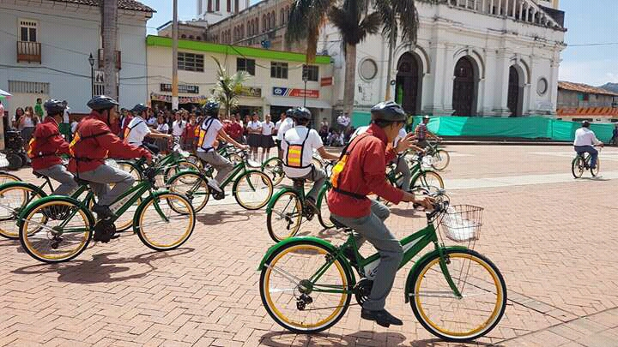
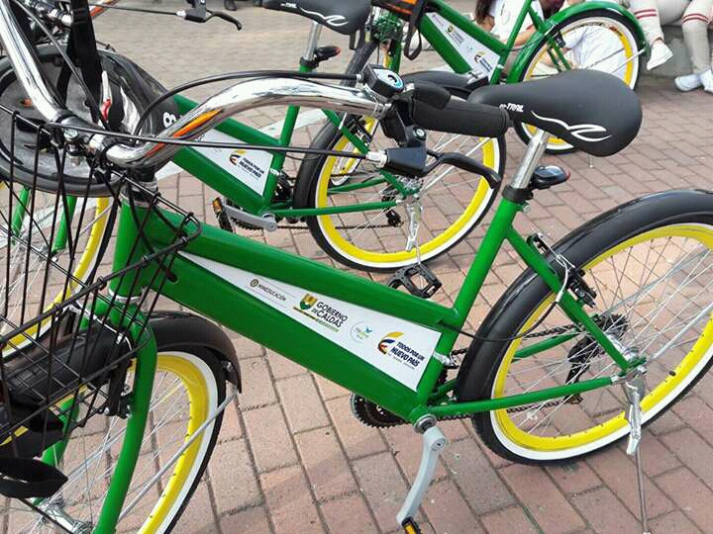
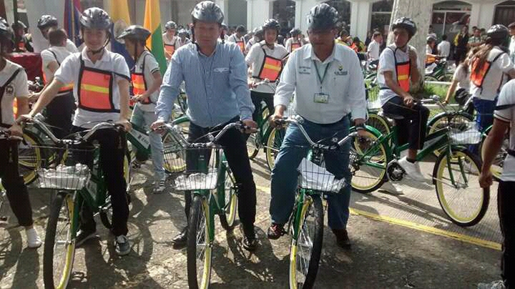
PEDALEANDO POR LA CALIDAD
AGUADAS
SAN JOSÉ
RIOSUCIO
VICTORIA
PENSILVANIA
MARQUETALÍA
NEIRA
BELALCÁZAR
LA DORADA
ANSERMA
En el año 2017 se entregaran 905 Bicicletas con el apoyo de 10 municipios, para un total de 2005 niños pedaleando por la calidad.

Slide 17
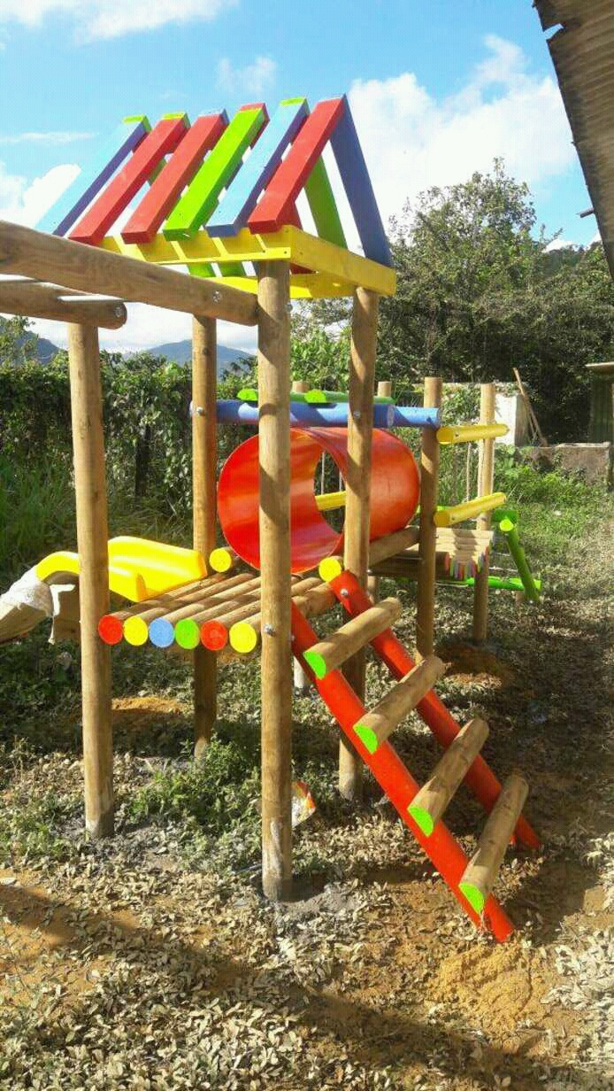
PARQUES INFANTILES
IE EL BOSQUE (SAMANÁ)
IE ENCIMADAS (SAMANÁ)
IE LA PALMA (SAMANÁ)
IE SAN ANTONIO DE ARMA (AGUADAS)
IE AGUACATAL (NEIRA)
IE ANTONIO MARIA HINCAPIÉ (MARQUETALÍA)

Slide 18
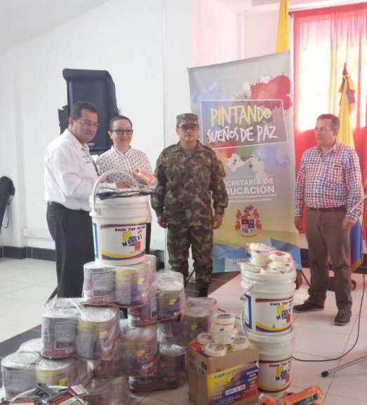
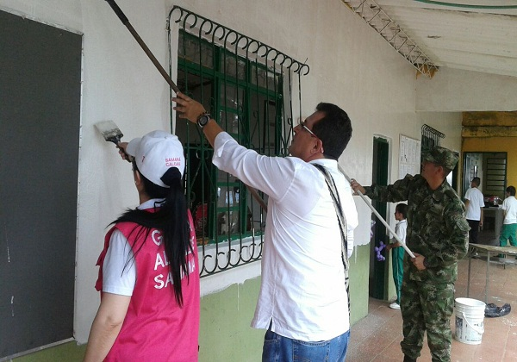
PINTANDO SUEÑOS DE PAZ
ALIANZA
Batallón Ayacucho
BENEFICIADAS
10 Instituciones Educativas con 76 sedes correspondientes al municipio de Samaná
1 Institución Educativa con 9 sedes en Norcasia
2 Instituciones Educativas con 13 sedes en Victoria

Slide 19
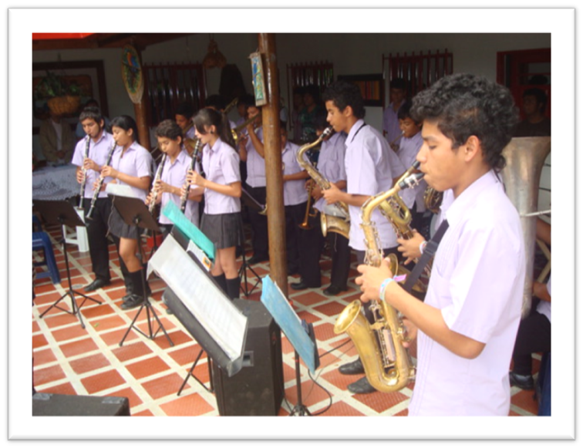
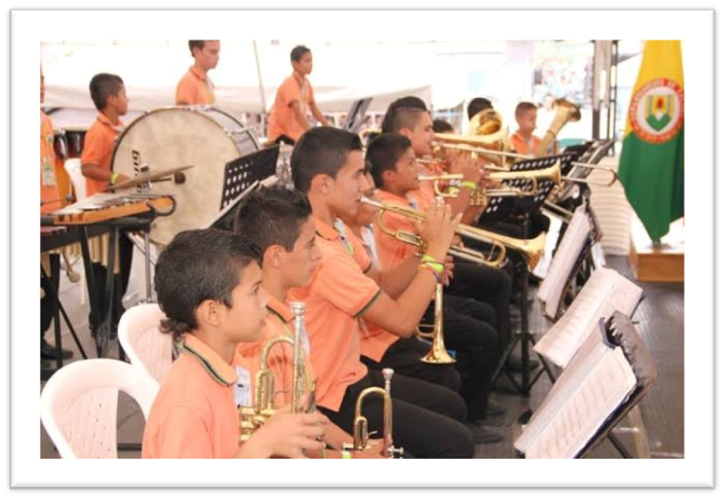
BANDATÓN
«SEGUIMOS ENTONANDO NOTAS DE PAZ»
APORTE SECTOR SOLIDARIO 2016
$195.220.095
META 2017
500.000.000
LA DORADA
$ 280.000.000
MARMATO
$ 100.000.000
VICTORIA
$ 30.000.000

Slide 20
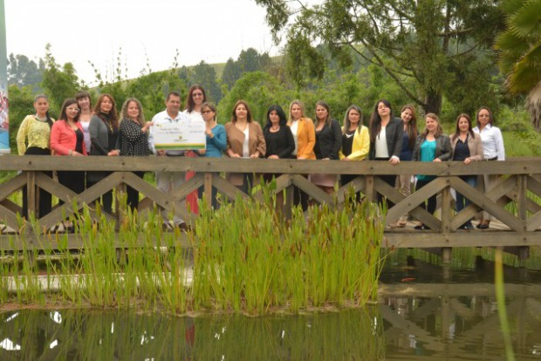
CONCURSO MEJOR DOCENTE
«ENSEÑA POR CALDAS»
ENSEÑA POR CALDAS
2016
LENGUAJE
ENSEÑA POR CALDAS
2017
LENGUAJE
INGLÉS
TIC
ENSEÑA POR CALDAS 2018
LENGUAJE
INGLÉS Y FRANCÉS
TIC

Slide 21
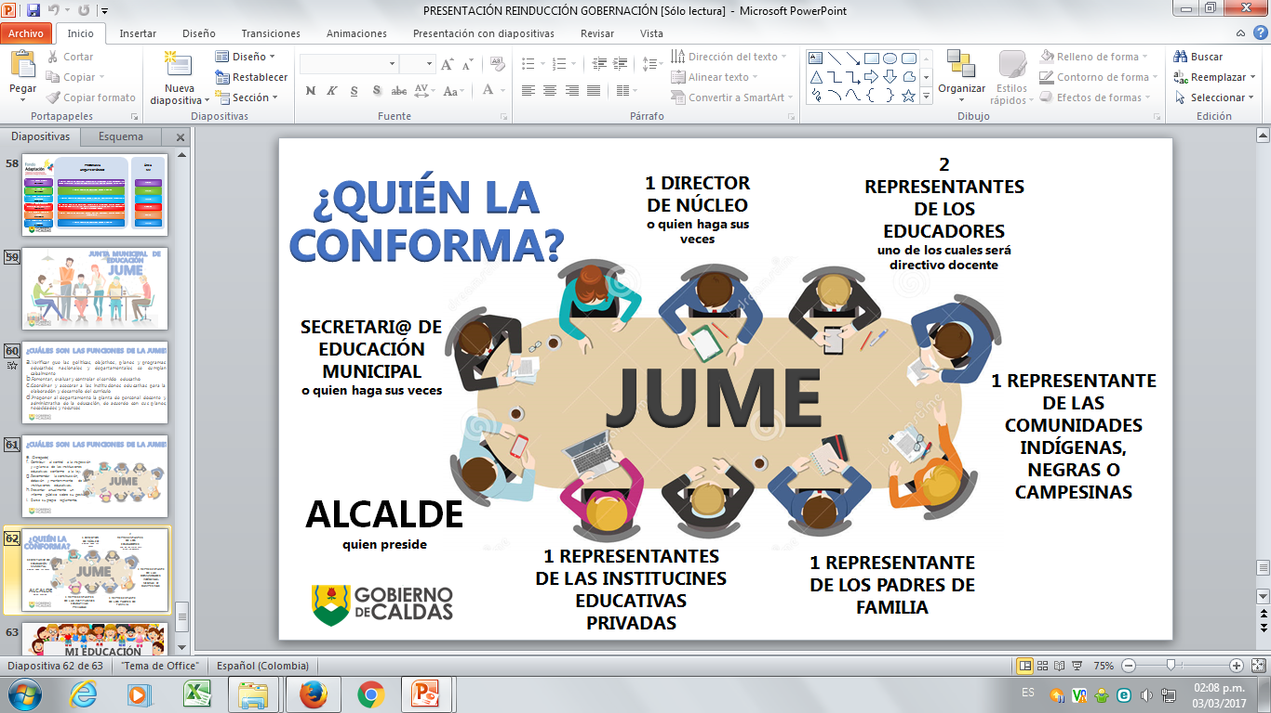
JUME – JUNTAS MUNICIPALES DE EDUCACIÓN
Verificar que las políticas, objetivos, planes y programas educativos nacionales y departamentales se cumplan cabalmente en los municipios.
Fomentar, evaluar y controlar el servicio educativo en su municipio.
Realizar veeduría a los proyectos desarrollados desde la Secretaría de Educación
FUNCIONES PRINCIPALES

Slide 22
SECRETARÍA DE EDUCACIÓN
SOFTWARE PRUEBAS SABER
EN CALDAS SE IMPLEMENTA SOFTWARE PARA MEJORAR LAS PRUEBAS SABER DE ESTUDIANTES EN EDUCACIÓN MEDIA
SOFTWARE DENOMINADO “SABER CALDAS, LA RUTA DEL CONOCIMIENTO”, SIMULA LAS PRUEBAS SABER TIPO 11 CON LA ESTRUCTURA DEL ICFES.
TOTAL DE ESTUDIANTES QUE SE BENEFICIARAN EN TODO EL DEPARTAMENTO
5.360 (Todos los estudiantes de grado 11)

Slide 23
SECRETARÍA DE EDUCACIÓN
SOFTWARE PRUEBAS SABER
ENTRENAMIENTO PARA PRUEBAS SABER GRADO 11
SUBREGIÓN | MUNICIPIO | FECHA
Alto Occidente | Filadelfia, La Merced, Marmato, Riosucio, Supía | del 3 al 7 de abril
Alto Oriente | Manzanares, Marquetalia, Marulanda, Pensilvania | del 17 al 21 de abril
Bajo Occidente | Anserma, Belalcázar, Risaralda, San José, Viterbo | del 24 al 28 de abril
Centro Sur | Chinchiná, Manizales, Neira, Palestina, Villamaría | del 2 al 5 de mayo
Magdalena Caldense | La Dorada, Norcasia, Samaná, Victoria | del 8 al 12 de mayo
Norte | Aguadas, Aranzazu, Pácora, Salamina | del 15 al 19 de mayo

Slide 24
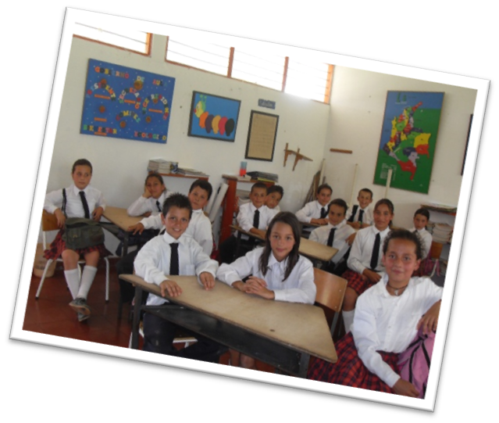
SECRETARÍA DE EDUCACIÓN
PRUEBAS PISA
Esta prueba evalúa hasta qué punto los estudiantes que están próximos a terminar el ciclo de educación media han adquirido parte de los conocimientos y habilidades que son esenciales para la plena participación en la sociedad.
Las competencias en lectura, matemáticas y ciencias se evalúan, no sólo en términos del dominio de los temas cubiertos por el currículo escolar, sino también en términos de los conocimientos y habilidades que se necesitan en la vida adulta.
Permite comparar el desempeño de un establecimiento educativo con el de otras instituciones o sistemas educativos a nivel nacional e internacional (65 economías alrededor del mundo).

Slide 25
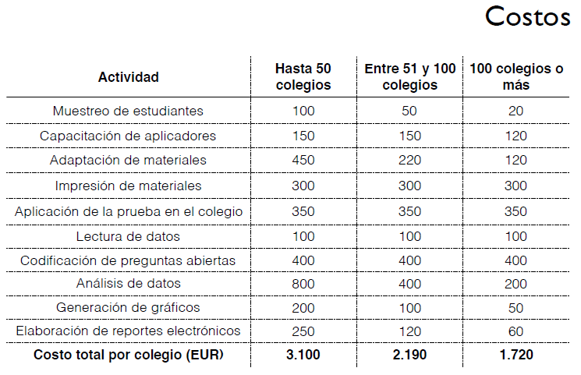

SECRETARÍA DE EDUCACIÓN
PRUEBAS PISA

Slide 26

SECRETARÍA DE EDUCACIÓN
PRUEBAS PISA
Valor por Establecimiento Educativo | Aporte Establecimiento Educativo | Aporte Municipio | Aporte Departamento | Aporte Comité de Cafeteros
$ 5.333.720 | $ 1.000.000 | $ 1.000.000 | $ 1.666.860 | $ 1.666.860
AGUADAS
6
ARANZAZU
2
ANSERMA
5
BELALCÁZAR
2
CHINCHINÁ
7
FILADELFIA
2
LA DORADA
8
LA MERCED
3
MANZANARES
4
MARMATO
3
MARQUETALÍA
4
NEIRA
4
NORCASIA
1
PACORA
4
PALESTINA
4
PENSILVANIA
5
RIOSUCIO
8
RISARALDA
2
SALAMINA
6
SAMANÁ
6
SAN JOSÉ
1
SUPÍA
6
VICTORIA
3
VILLAMARÍA
8
VITERBO
3

Slide 27
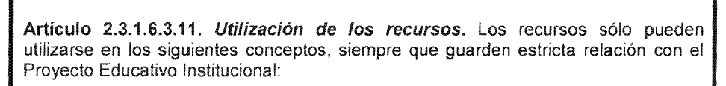

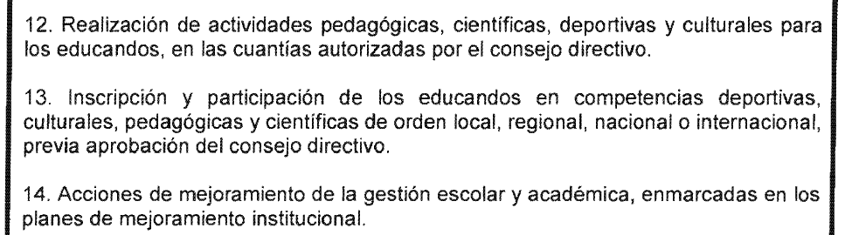
DECRETO 1075 DEL 2015

Slide 28
DECRETO 1075 DEL 2015

Slide 29

PASANTÍA EN CUBA
Esta pasantía consiste en una semana en la que conocerán el sistema de educación cubana, la cual es reconocida como una de las de mejor calidad en toda Latinoamérica
Los rectores se relacionaran directamente con el sistema educativo cubano, a través de visitas a colegios y universidades, interactuando con los alumnos y profesores.
La Secretaría de Educación correrá con los gastos de:
Tiquetes aéreos desde la ciudad de Pereira a la Habana y La Habana Pereira
Hospedaje y alimentación (Desayuno y almuerzo).
Tarjeta de ingreso al país
Tarjeta de asistencia medica
Transporte hotel instituto – instituto hotel
Valor que cobra el IPLAC por la pasantía.

Slide 30
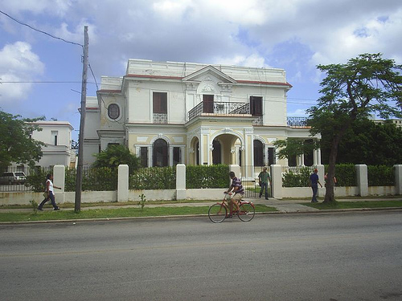

PASANTÍA EN CUBA
Instituto Pedagógico Latinoamericano y Caribeño. Conocido por IPLAC y considerado como universidad pedagógica de posgrado. Es una institución que pertenece al Ministerio de Educación de Cuba.
Entre sus resultados más meritorios y relevantes se encuentran el aporte a la disminución del analfabetismo en la región y continuar la superación con la educación básica de jóvenes y adultos mediante los programas cubanos de alfabetización Yo, si puedo y Yo, si puedo seguir, respectivamente.
DEL 13 AL 20 DE MAYO DEL 2017

Slide 31
RECTORES SELECCIONADOS
MEJORES RESULTADOS SABER 11
IE GREGORIO GUTIÉRREZ GONZÁLEZ - MANZANARES
IE PENSILVANIA - PENSILVANIA
IE NUESTRA SEÑORA DEL ROSARIO - MANZANARES
IE CRISTO REY - BELALCÁZAR
IE NUESTRA SEÑORA DEL ROSARIO - VILLAMARÍA
IE ALEGRÍAS - ARANZAZU
IE SANTA TERESITA - SAN JOSE
IE MARIA INMACULADA - RISARALDA
IE SANTA TERESITA - CHINCHINÁ
IE NEIRA - NEIRA
IE SANTO DOMINGO SAVIO - CHINCHINÁ
IE ANTONIO MARIA HINCAPIÉ - MARQUETALIA
IE AGUACATAL - NEIRA
IE LOS FUNDADORES - RIOSUCIO
IE NUESTRA SEÑORA DEL CARMEN - LA DORADA
IE PIO XII - SAMANÁ
IE SANTA LUISA DE MARILLAC - VILLAMARÍA
IE ENS SAGRADO CORAZÓN - RIOSUCIO
IE NUESTRA SEÑORA DEL ROSARIO - NEIRA
IE JAIME DUQUE GRISALES - VILLAMARÍA
IE PUEBLO RICO - NEIRA
IE LA PRESENTACIÓN - SALAMINA
IE GERARDO ARIAS RAMÍREZ - VILLAMARÍA
IE ENS LA PRESENTACIÓN - PENSILVANIA
IE AURELIANO FLÓREZ CARDONA - ANSERMA
IE LICEO CLAUDINA MUNERA - AGUADAS
IE COLOMBIA - VILLAMARÍA

Slide 32

“Tan solo por la educación el hombre puede llegar a ser hombre, el hombre no es más que lo que la educación hace de él.”
IMMANUEL KANT

Slide 33

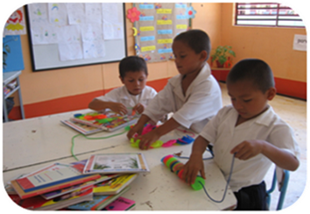
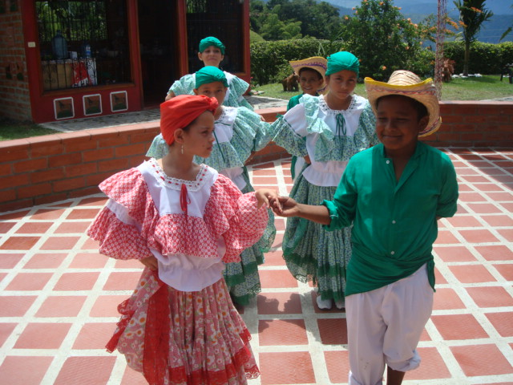
SECRETARÍA DE EDUCACIÓN
FABIO HERNANDO ARIAS OROZCO
Secretario de Educación Departamental

